Slide 1

Мое любое кино: бойцоский клуб

Slide 2

Бойцовский клуб
Уникальная работа Чака Паланника будоражит умы зрителей с 1996 года. «Бойцовский клуб» — это история, в которой даже спустя сотое прочтение находят новые смыслы и строят фанатские теории. Экранизация Дэвида Финчера добавила роману новые грани, «оживив» героев и сделав их более осязаемыми и близкими зрителю. Рассказываем о скрытом смысле фильма «Бойцовский клуб», что стоит за образами персонажей и какую философию нёс автор.

Slide 3


Сюжет фильма
Рассказчик, у которого нет имени, – сотрудник страховой компании, он страдает от хронической бессонницы, в свободное время занимается обустройством квартиры и в общем-то живёт довольно скучную жизнь. В одной из командировок он встречает Тайлера Дёрдена – торговца мылом, который является полной противоположностью главного героя. Новый знакомый уверен, что самосовершенствование – удел слабых, а сильные выбирают саморазрушение. После дружеской драки герои решают основать тайный Бойцовский клуб, который разрастается до массового движения, а после и проекта «Разгром». К середине истории становится понятно, что у героя раздвоение личности, к концу это подтверждается.

Slide 4
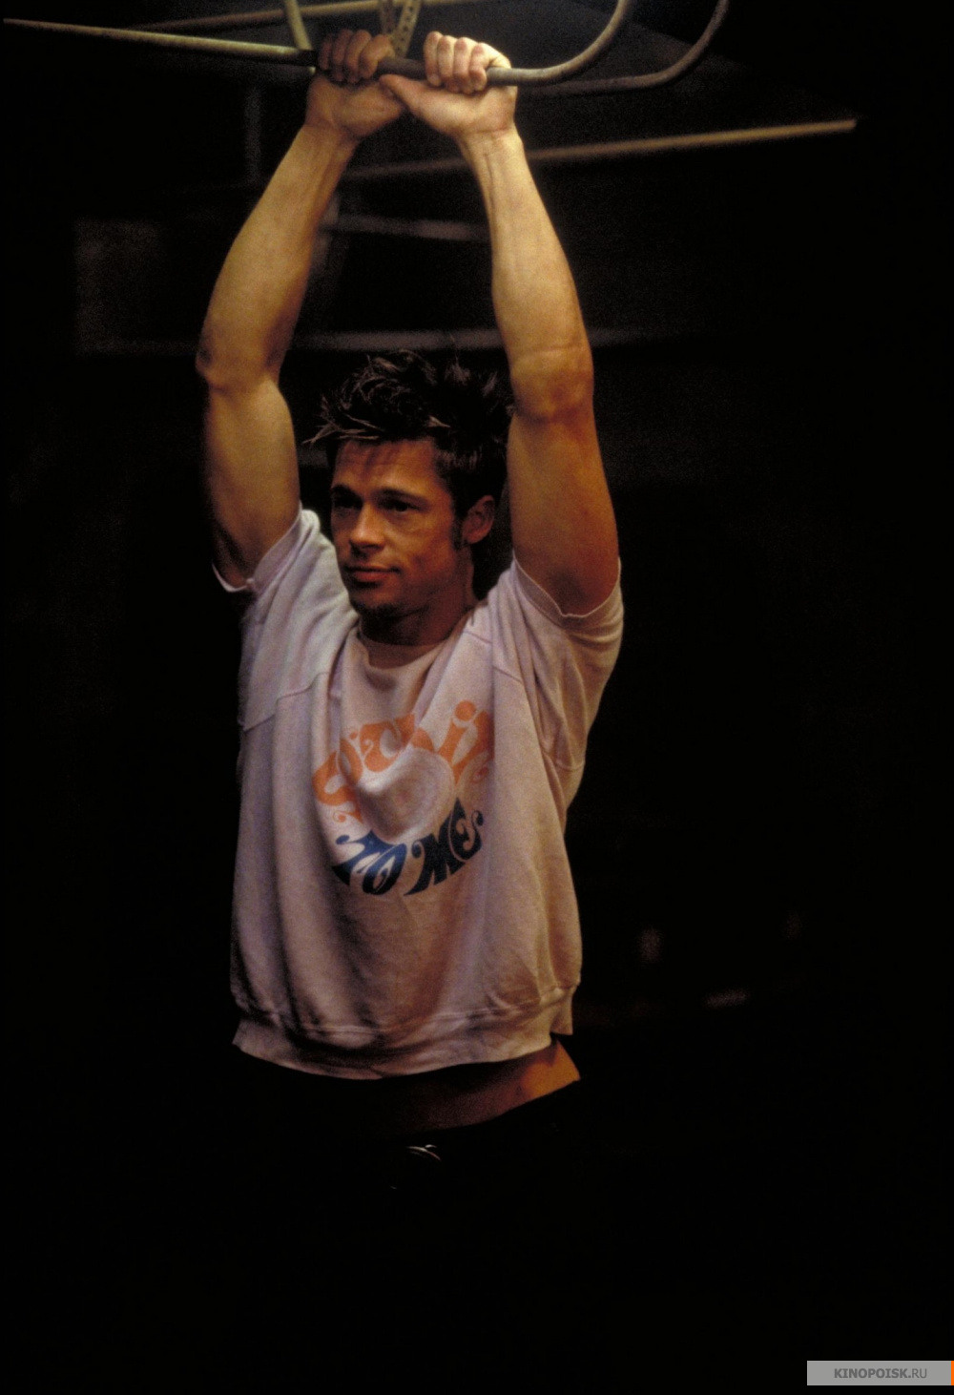
Вторая личность рассказчика:Тайлер дерден
Тайлера Дердена на самом деле не существует, он лишь Альтер-эго главного героя, воплощение всех запретных и бунтарских черт, которые так хотел видеть в себе рассказчик. Тайлер человек, придерживающийся философии саморазрушения, отказа от потребительского безумия и страха: “Я считаю, к черту совершенство, к черту преуспевание, я считаю, наплевать на все это. Пора эволюционировать. Возможно, что я не прав, и это — жуткая трагедия”.

Slide 5
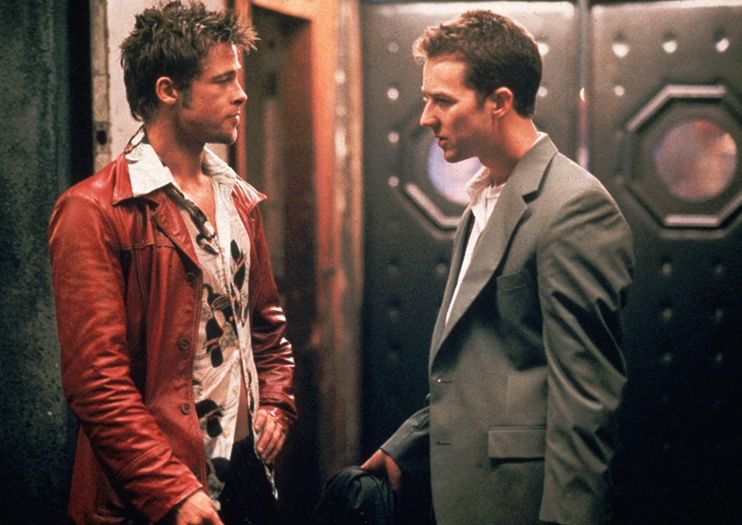
Смысл фильма
рассказчика – это пример того, как живёт росший без отца мужчина. Отец главного героя ушёл из семьи, когда мальчику было 6 лет, а мать, как и любая женщина, не имела возможности вырастить сына, что называется, мужиком. Даже живя отдельно и будучи работающим человеком, рассказчик остаётся половозрелым мальчиком, который так или иначе ищет возможность вернуться в младенческое состояние: выстраивает себе уютное гнездо, ходит в группу поддержки, где его жалеют, тем самым получая необходимую дозу внимания и возможность побыть в слабой позиции. Тайлер же появляется в жизни главного героя, чтобы провести обряд инициации и сделать его мужчиной. Он взрывает дом, тем самым насильно вырывая рассказчика из привычного комфорта и чувства защищённости.мы можем что смысл фильма это становление мучжиной.

Slide 6
СПАСИБО ЗА ВНИМАНИЕ!

